Slide 1
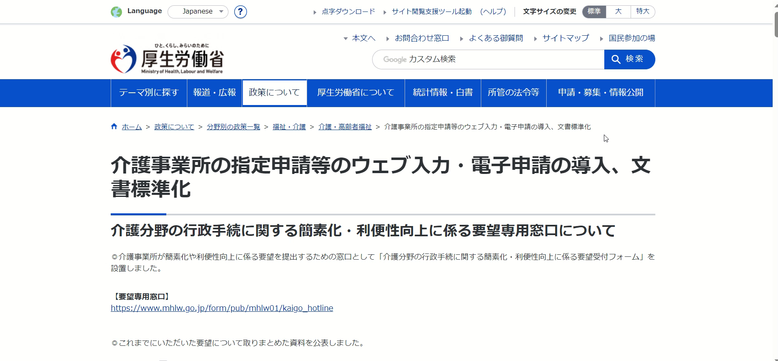
厚生労働大臣が定める様式等掲載位置

